Slide 1
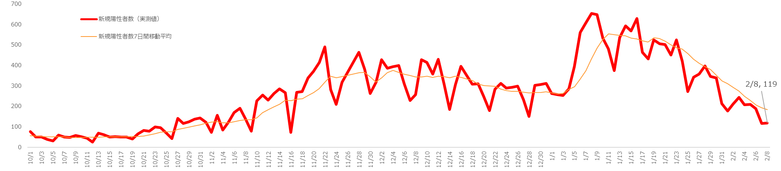
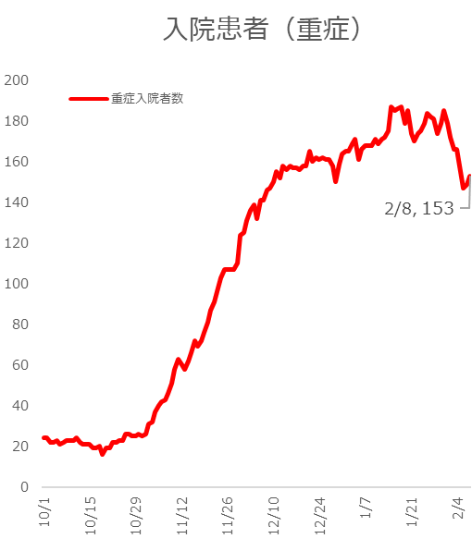
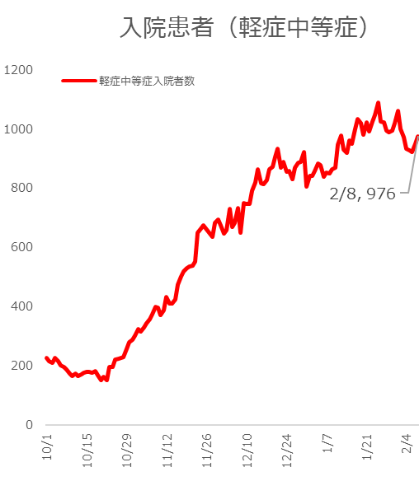
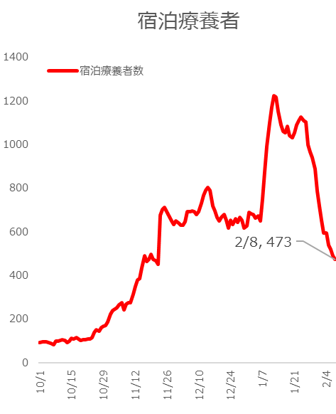
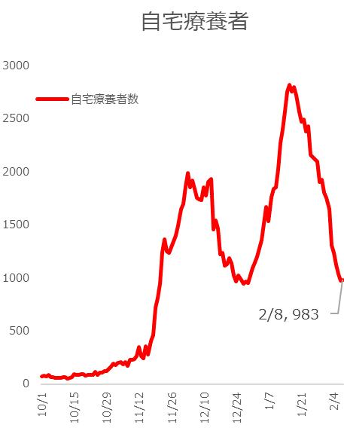
新規陽性者数と入院・療養者数（2月８日時点）
資料１－２

Slide 2
入院・療養状況（2月８日時点）
 |  | 重症病床 | 軽症中等症病床 | 宿泊療養施設
確保計画 | フェーズ１ | ６０床 | ５００床 | ４００室
 | フェーズ２ | ８０床 | ８００床 | ８００室
 | フェーズ３ | １５０床 | １,０００床 | １,０３６室
 | フェーズ４ | ２１５床 | １,４００床 | ―
確保数等 ※重症病床、軽症中等症病床について、 11月19日からフェーズ4へ移行 |  | 確保数２３６床 | 確保数１,６９０床 | ２，４１６室
入院・療養者数 （別途、自宅療養 ９７５人） |  | １５３人 | ９７６人 | ４７３人
（使用率：入院・療養者数 ／確保病床・室数） |  | ６４．８％ （１５３／２３６） | ５７．１％ （９７６／１,７１０） | １９．６％ （４７３／２,４１６）
（運用率：入院・療養者数 ／実運用病床・室数） |  | ６８．９％ （１５３／２２２) うち、大阪コロナ重症センター （１８／３０） | ６４．０％ （９７６／１,５２５） | １９．６％ （４７３／２,４１６）

Slide 3
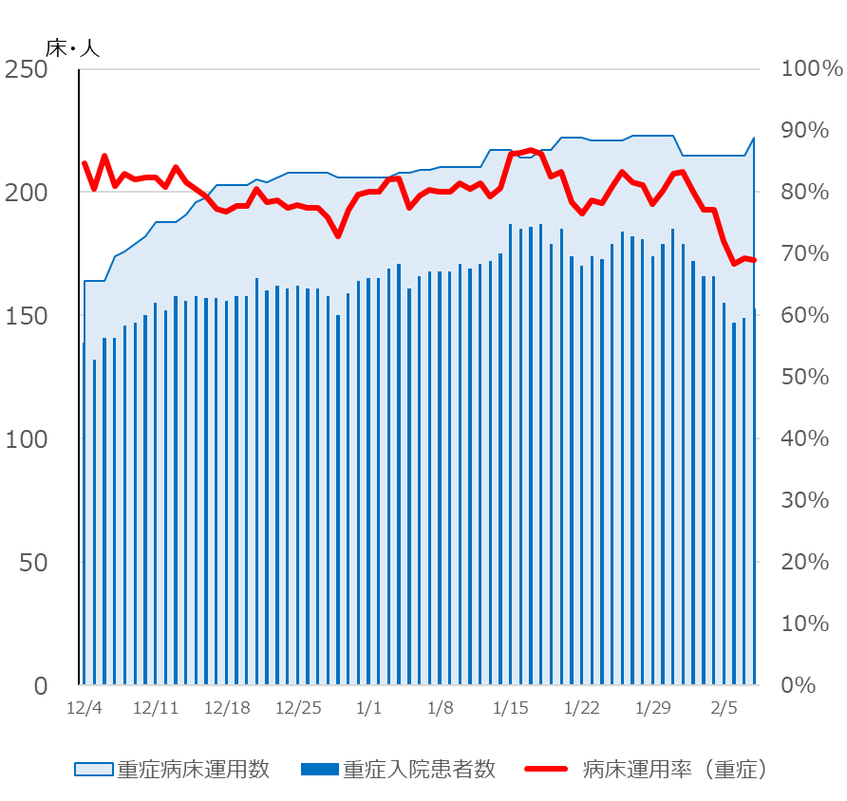
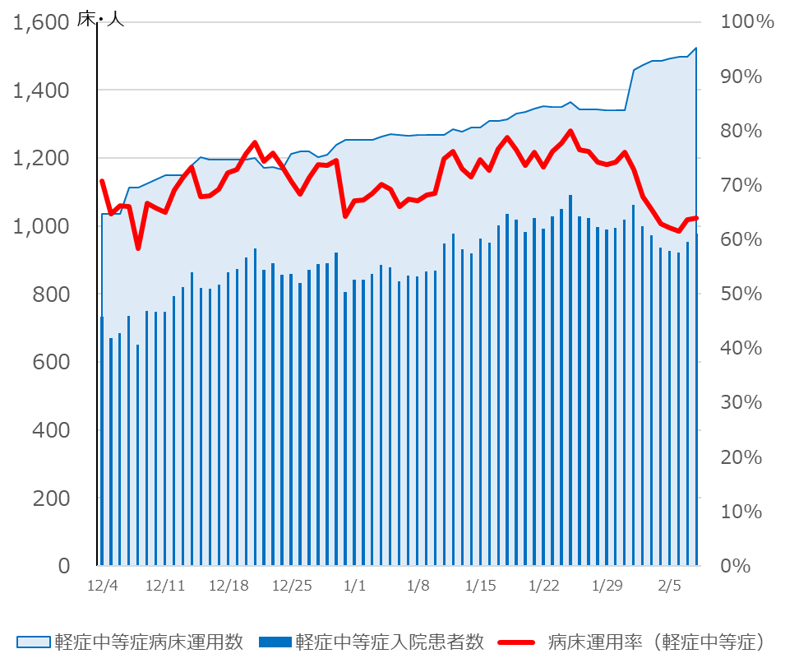
新型コロナウイルス感染症患者受入病床の確保・運用状況
● 重症病床運用状況（令和２年12月４日以降）
● 軽症中等症病床運用状況（令和２年12月４日以降）
2月8日現在 病床運用率69％
運用病床数 222床（12/4時点：164床）
入院患者数 153人
2月8日現在 病床運用率64％
運用病床数 1,525床※（12/4時点：1,034床）
入院患者数 976人
※小児・精神患者用病床等約75床含んでおり、
一般患者に限ると病床利用率はより高くなっている。
病床運用数(床)
病床運用数(床)
病床運用率(%)
入院患者数(人)
病床運用率(%)
入院患者数(人)

Slide 4
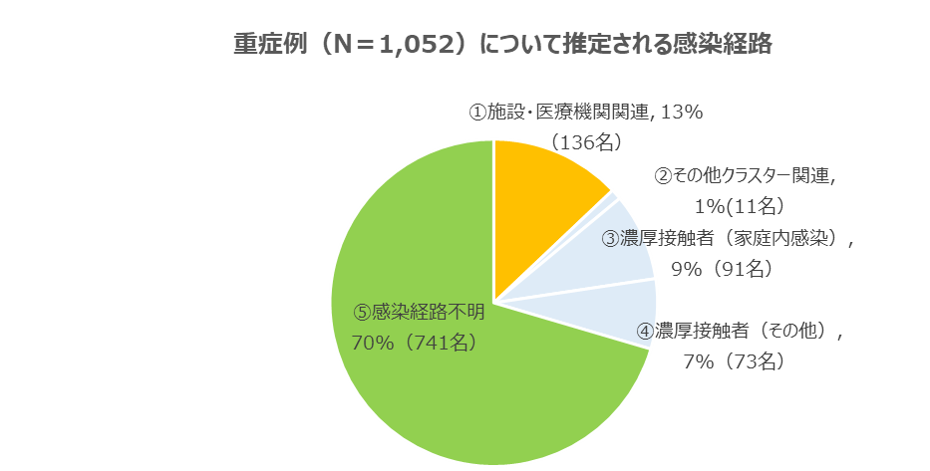
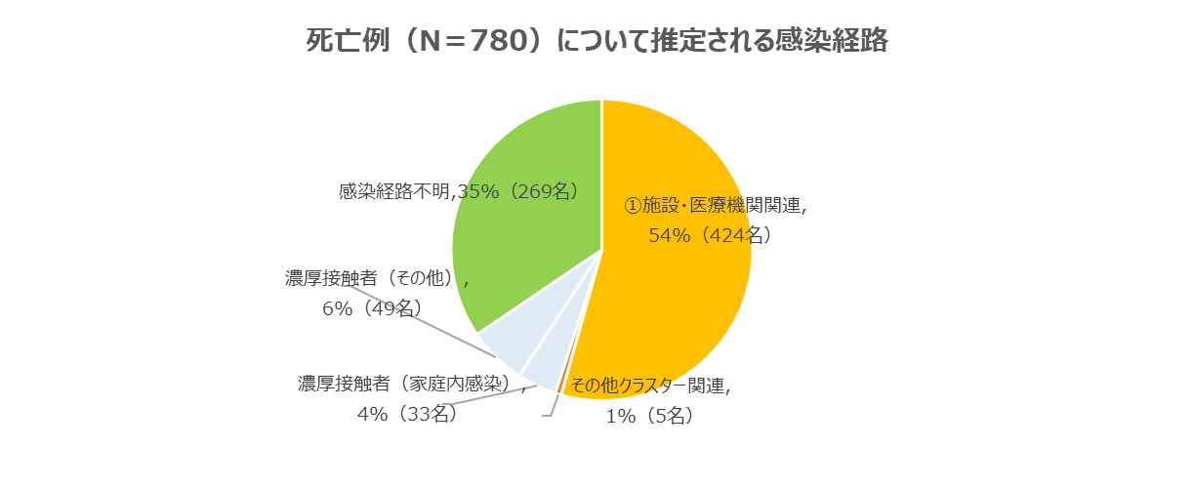
【10/10以降】重症・死亡例について推定される感染経路（２/８判明時点）
10月10日以降の重症例1,052名について、推定される感染経路の７割は感染経路不明者。
死亡例780名について、推定される感染経路の5割強が施設・医療機関関連で、４割弱が感染経路不明者。
※重症例1,052例のうち、170例は死亡のため重複あり

Slide 5
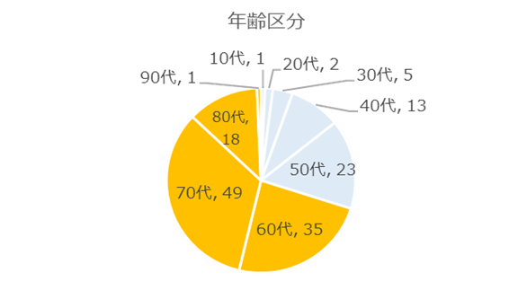
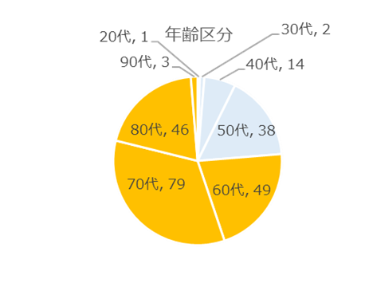
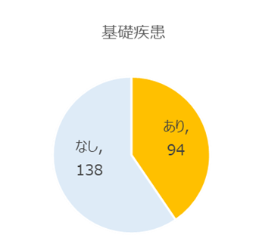
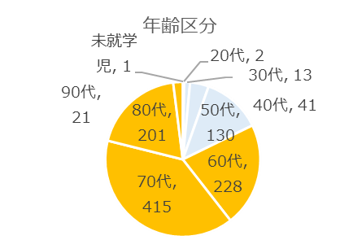
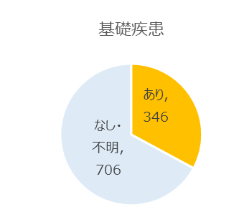
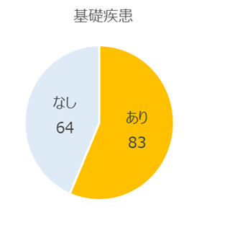
重症者のまとめ（令和3年2月8日時点）
※令和2年1月29日から6月13日を「第一波」、6月14日から10月9日を「第二波」、10月10日以降を「第三波」と総称して分析
第一波（6/13まで）
第二波（6/14～10/9）
第三波（10/10以降）
40代以上の陽性者に占める重症者の割合：13.2%(139/1,054)
60代以上の陽性者に占める重症者の割合：21.1%(103/489)
全陽性者数に占める重症者の割合：8.2%(147/1,786)
※軽症化後の情報把握のため報道提供していない事例が7例あり
※軽症化後の情報把握のため報道提供していない事例が4例あり
40代以上の陽性者に占める重症者の割合：5.7%(229/4,012)
60代以上の陽性者に占める重症者の割合：9.8% (177/1,805)
全陽性者数に占める重症者の割合：2.5%(232/9,271)
40代以上の陽性者に占める重症者の割合：5.3% (1,036/19,474)
60代以上の陽性者に占める重症者の割合：8.5%(865/10,135)
全陽性者数に占める重症者の割合：3.1%(1,052/34,138)
平均年齢：60.6歳
60代以上の割合：70.1%
平均年齢：64.5歳
60代以上の割合：76.3%
平均年齢：65.9歳
60代以上の割合：82.2%
重症の定義：「重症病床におけるICU入室、挿管、人工呼吸器装着、ECMO使用」のいずれかとした。
基礎疾患：相談・受診の目安で示されている重症化リスクの高い患者（糖尿病、心不全、呼吸器疾患（COPD等）、透析患者、免疫抑制剤や抗がん剤等を用いている患者）
第三波は第二波に比べ、40代以上、60代以上いずれも重症化率は減少しているが、全陽性者に占める重症化率は第二波より高い。

Slide 6
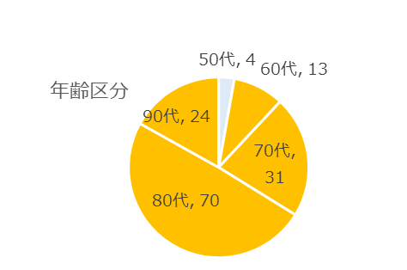
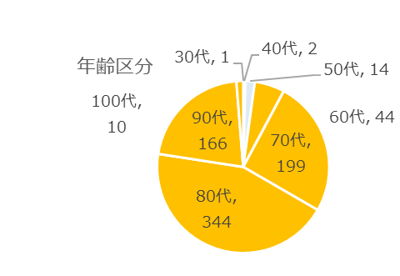
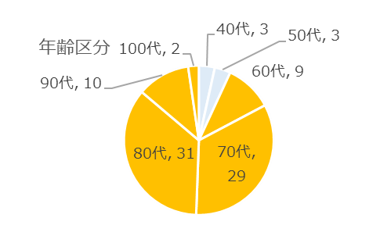
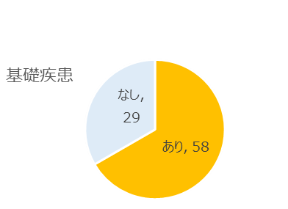
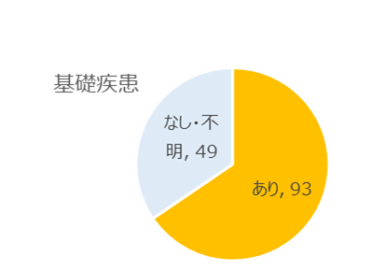
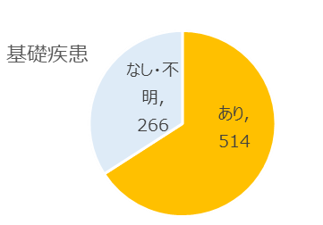
死亡者のまとめ（令和3年2月8日時点）
※令和2年1月29日から6月13日を「第一波」、6月14日から10月9日を「第二波」、10月10日以降を「第三波」と総称して分析
第一波（6/13まで）
第二波（6/14～10/9）
第三波（10/10以降）
40代以上の陽性者に占める死亡者の割合：8.3%(87/1,054)
60代以上の陽性者に占める死亡者の割合：16.6%(81/489)
全陽性者数に占める死亡者の割合：4.9%(87/1,786)
40代以上の陽性者に占める死亡者の割合：3.5%(142/4,012)
60代以上の陽性者に占める死亡者の割合：7.6%(138/1,805)
全陽性者数に占める死亡者の割合：1.5%(142/9,271)
40代以上の陽性者に占める死亡者の割合：4.0%(779/19,474)
60代以上の陽性者に占める死亡者の割合：7.5%(763/10,135)
全陽性者数に占める死亡者の割合：2.3% (780/34,138)
平均年齢：76.8歳
60代以上の割合：97.2%
平均年齢：78.0歳
60代以上の割合：97.8%
平均年齢：73.8歳
60代以上の割合：93.1%
基礎疾患：相談・受診の目安で示されている重症化リスクの高い患者（糖尿病、心不全、呼吸器疾患（COPD等）、透析患者、免疫抑制剤や抗がん剤等を用いている患者）
第三波の死亡率は第二波を上回っている。

Slide 7
【10/10以降】重症及び死亡事例のまとめ（令和3年2月8日時点）
※死亡率：新規陽性者に占める死亡者の割合
重症及び死亡例の経過
療養解除
診断時の症状
自宅・宿泊療養
退院・解除
無症状
入院療養
入院療養等
軽症・調査中
死亡 610名
陽性患者
34,138名
重症化 771名
入院中
診断時の症状
入院中
軽症中等症：215名
重症：153名
※重症の定義
『重症病床におけるICU入室、人工呼吸器装着、
ECMO使用』のいずれかとした。
(10/10～2/8判明分)
重症
281名
入院療養(重症)
1,052名
退院・解除
514名
重症率：3.1％
全国と大阪府の陽性者数と死亡者数（死亡率）の比較
死亡 170名
重症から死亡：170名
（死亡の割合：16.2％）
死亡：780名
死亡率:2.3%
第三波の死亡率は第二波を上回り、全国よりも高い。

Slide 8
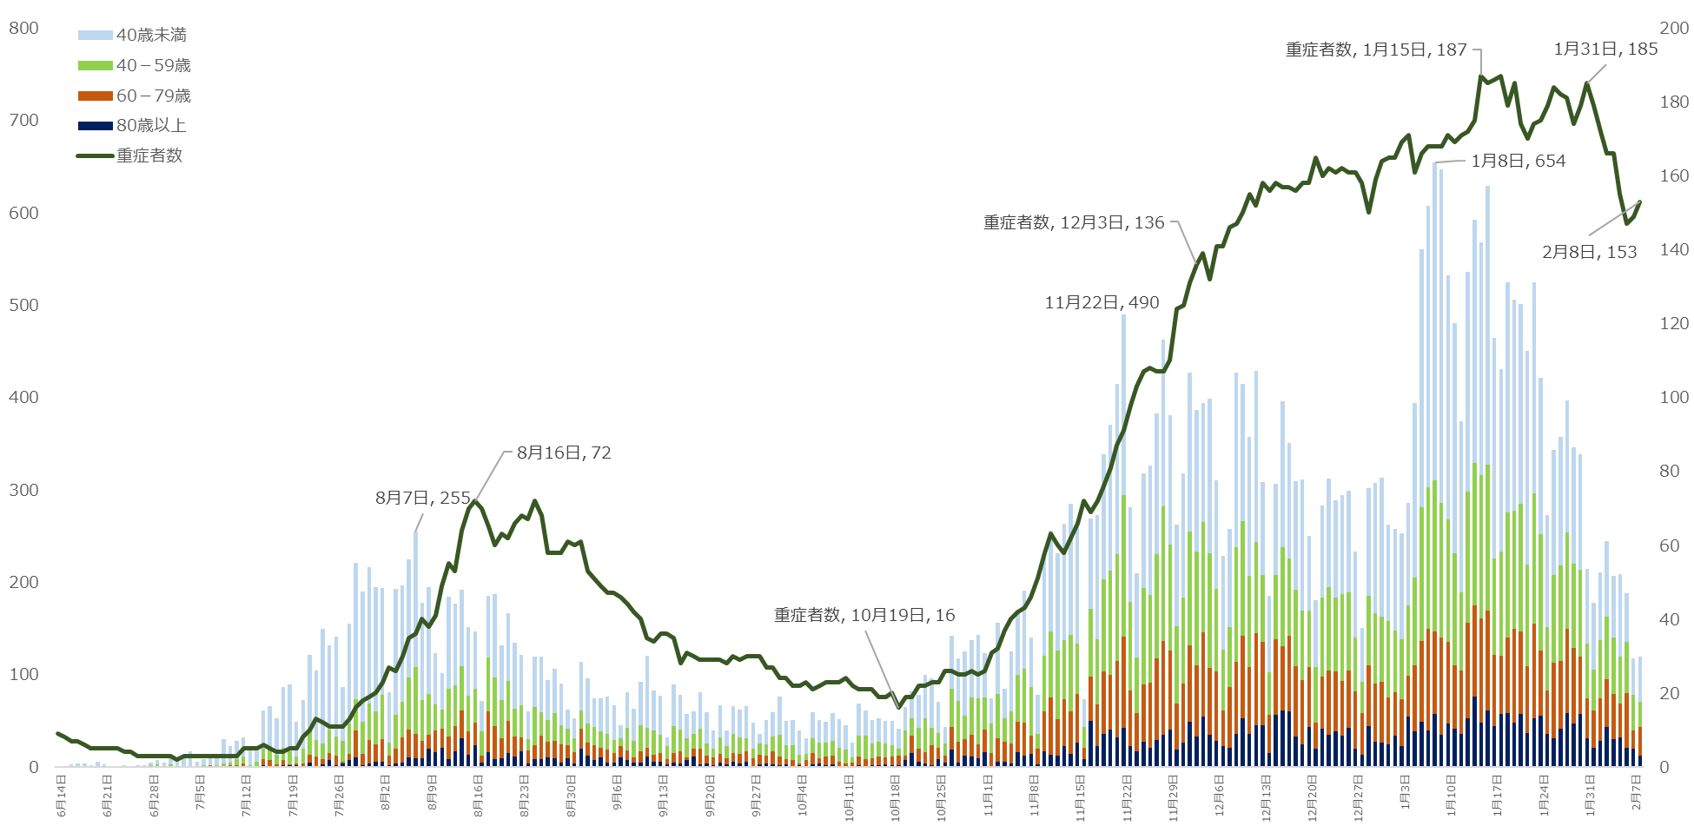
陽性者の年齢区分と重症者数の推移
陽性者数
8/1
8/16
12/3
重症者数
レッドステージ1移行
（赤信号点灯）
15日間
8/1イエローステージ2移行後から約2週間後に重症患者数は最大値となった。
2週間で重症患者は約50名増加した。
重症患者が50名以上を推移した期間は約20日間続いた。
約20日間
10/19から1/15までの約3か月間、重症患者数は増加し続け、171名増加した

Slide 9
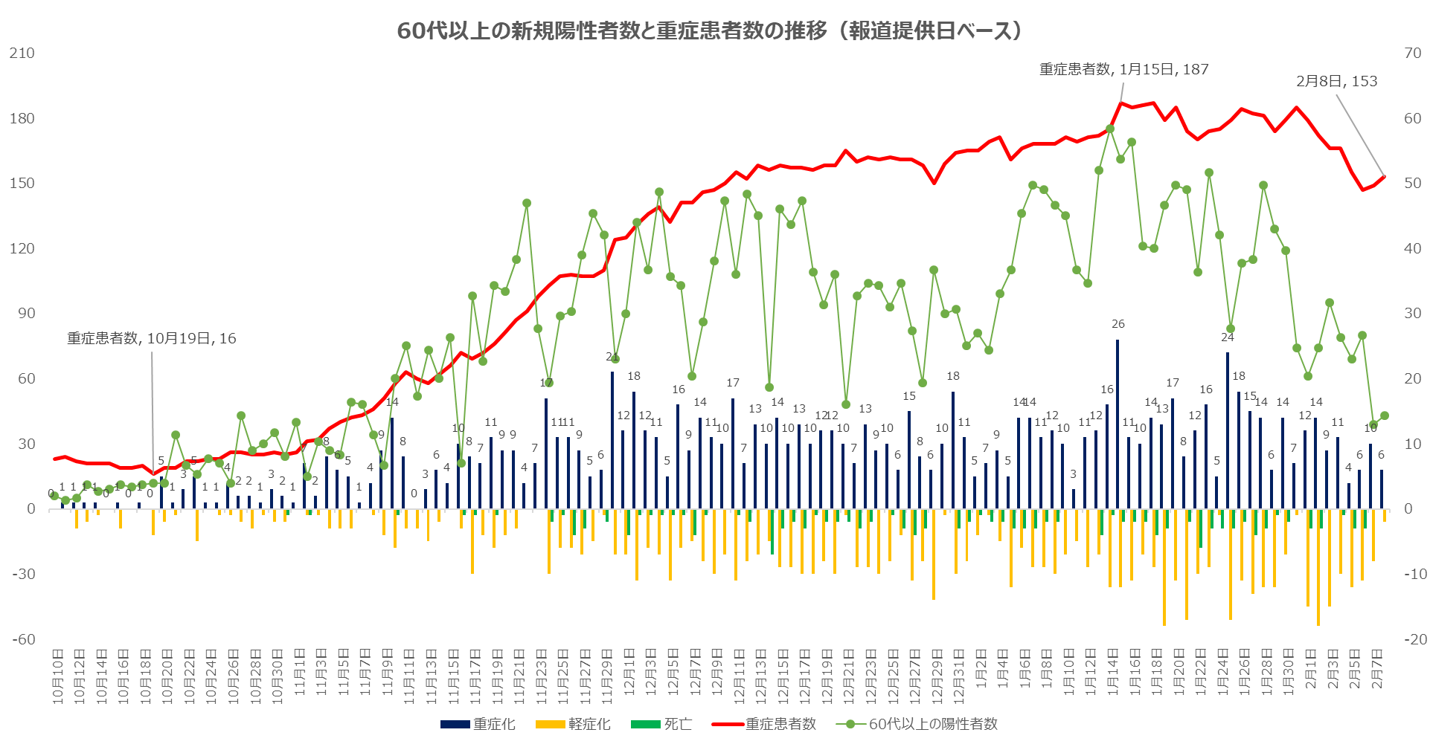
新規陽性者数の推移と患者発生シミュレーション
重症患者数の推移
60代以上の新規陽性者数と重症患者数
重症化・軽症化・死亡の人数

Slide 10
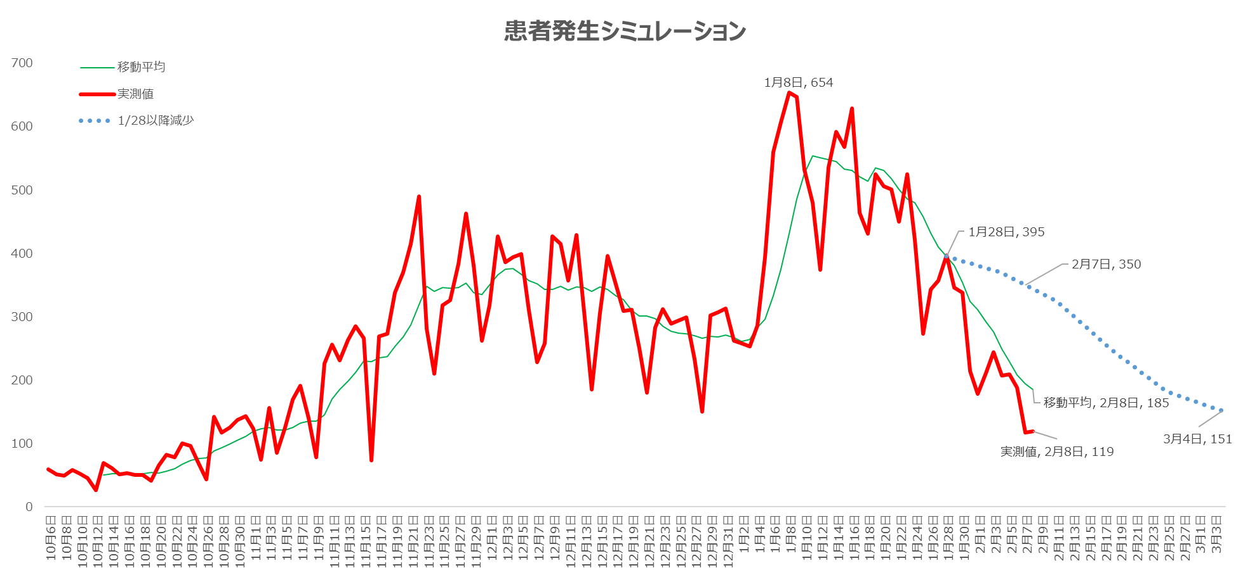
新規陽性者数の推移と患者発生シミュレーション
■第36回本部会議資料（資料1-2）と同じ設定のまま、実測値を追記。
1/14要請開始から2週後(1/28)以降に
減少傾向となる想定で試算

Slide 11
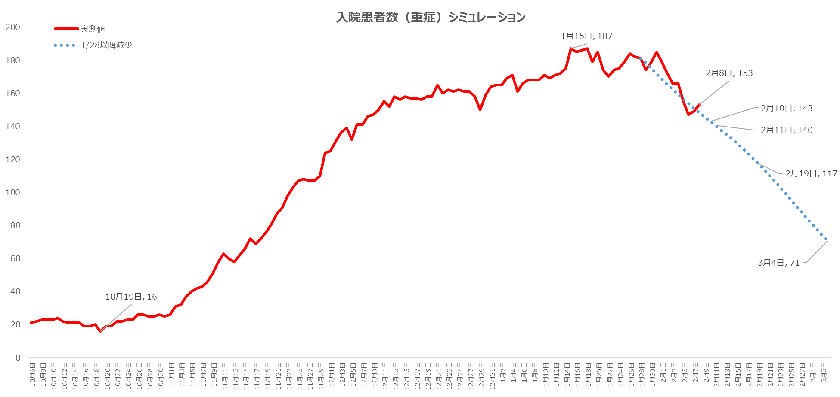
療養者数のシミュレーション
確保病床236床中の
病床使用率60%(142床)
確保病床236床中の
病床使用率50%(118床)
※実運用病床については、日々受入れ病院と調整し、病床を確保。令和2年12月15日以降は「大阪コロナ重症センター」が運用開始。

Slide 12
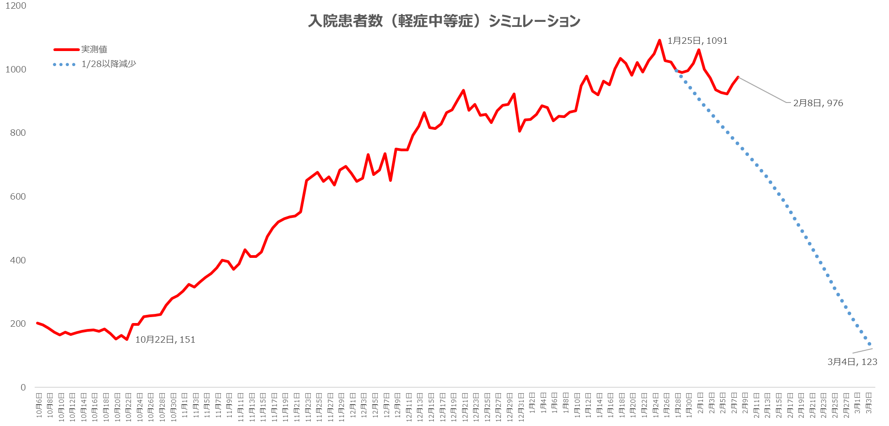
療養者数のシミュレーション
※実運用病床については、日々受入れ病院と調整し、病床を確保

Slide 13
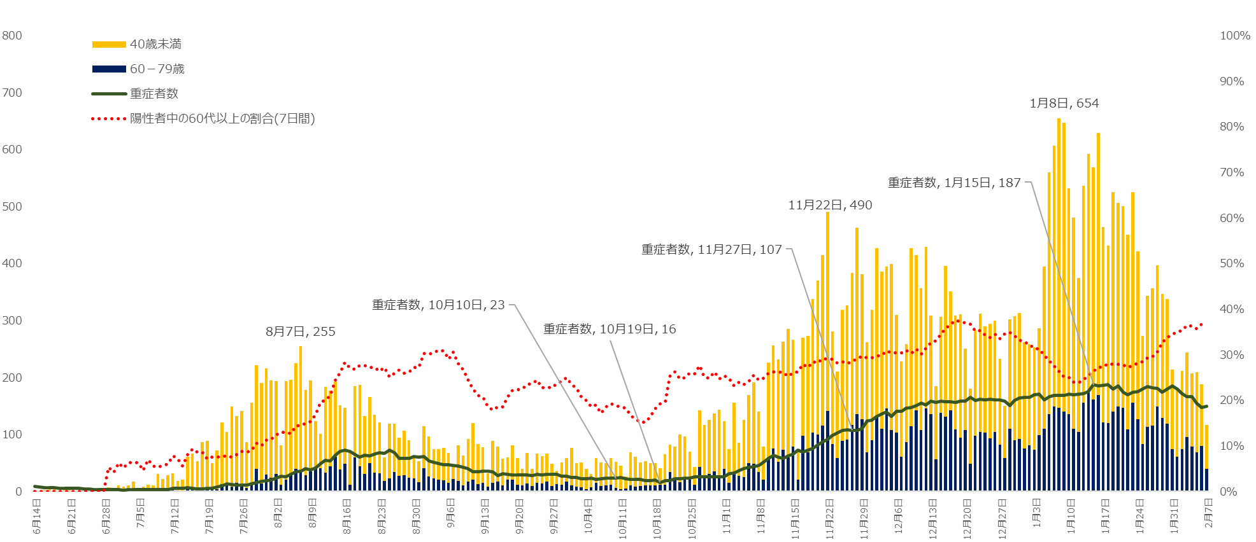
新規陽性者数と重症者数の推移
第3波の重症患者数の推移
60歳未満の新規陽性者数
■12月上旬の新規陽性者数に占める60代以上の高齢者の割合は３割以上と高く、重症者数は減少しない
まま、年始以降、新規陽性者数の急増に伴いさらに増加。
緊急事態措置等による新規陽性者数の減少率と比較すると、60代以上の陽性者数の減少率は小さく、
重症者数は直近１週間で緩やかに減少。
■10月19日以降の約3か月間、重症患者数は増加し続けた（10/19 16名→1/15 187名）。
■直近1週間では、新規陽性数は大きく減少しているが、60代以上の陽性者数の割合は依然高い。
60歳以上の新規陽性者数
新規陽性者数は26.1%減
63.2％減
60代以上陽性者数は23.5%減
45.7％減

Slide 14
第三波における重症者数と60代以上の新規陽性者の推移
 |  | 重症者数 | 重症者数の推移 | 60代以上の新規陽性者数
第三波 | 10月10日 | 23名
 | 10月19日 | 16名 |  | 87名（10/10～10/19） 8.7名/日
時短要請開始 | 11月27日 | 107名 |  | 2,069名（10/20～11/27）53.1名/日
（１月14日～緊急事態措置） | 1月15日 | 187名 |  | 5,421名（11/28～1/15）110.6名/日
 | ２月８日 | 153名 |  | 2,558名（1/16～2/8）106.6名/日
重症者数の減少は10/19で下げ止まり
40日間で約90名増加（2.3名/日増加）
50日間で80名増加（1.6名/日増加）
25日間で約30名減少（1.2名/日減少）
○10月10日以降、感染拡大に転じたが、重症者数は、新規陽性者数の拡大から遅れて増加することから、19日から増加に転じた。
その後、新規陽性者数拡大に伴い、重症者数も11月27日までの40日間で約90名と増加。
11月27日以降の時短要請から重症者数がピークを迎えた１月15日187名までの50日間で約80名増加した。
○直近約１か月で60代以上の新規陽性者数は2,558名（約107名/日）確認されており、当面２週間は、重症者数は新規陽性者数
の減少と同じスピードで減少することは想定されにくい。
次の感染拡大に至る前に、医療提供体制への負荷を減らさなければ、感染拡大に伴い、再び極めてひっ迫した状態となり、医療提供体制が限界を超える恐れが出てくる。

